Slide 1
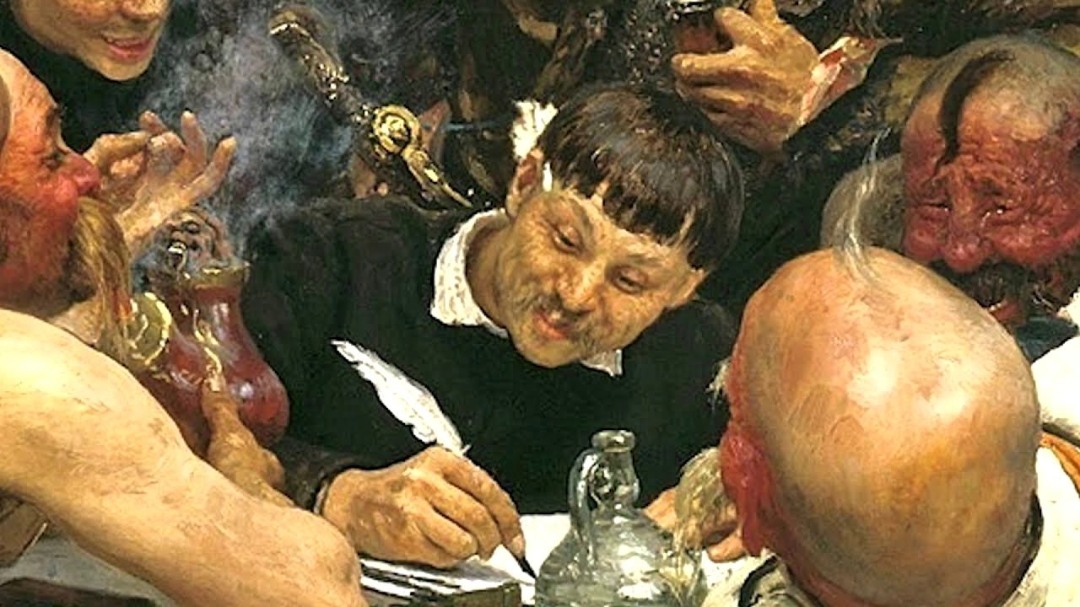
Реалістичний стиль в образотворчому мистецтві.

Slide 2
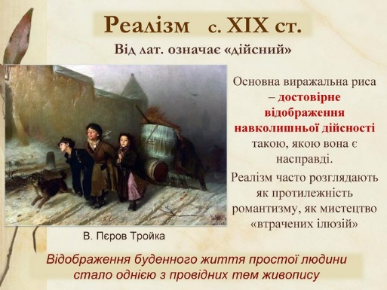

Slide 3
Романтики намагалися створити нову, прекрасну реальність, а реалісти – правдиву. Вони відображували життя у справжніх образах, а не у вигаданих, що виникли в уяві митця.
Реалізм у мистецтві (1850–1880-ті pp.) тяжів до максимальної об'єктивності, конкретно-історичного аналізу дійсності, відображення життя у формах самого життя.
Найбільш повне вираження він отримав у жанрі літератури, зокрема соціального роману: книги англійця Ч. Діккенса і француза Оноре де Бальзака, у літературних творах М. Гоголя, живописі, театральному мистецтві.

Slide 4
Усі ці стилі тяжіли до вищих ідеалів краси, але кожен по-своєму
достовірність
уважне дослідження навколишнього світу
ствердження естетичної цінності повсякденного життя
показ дійсності у часовому вимірі
історизм
Жанр тематичної картини стає основним у художників-реалістів, розвиваються також пейзаж і портрет

Slide 5
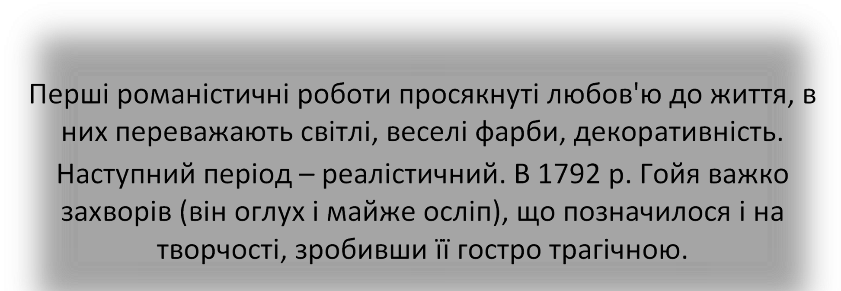
Франсіско-Хосе де Гойя
Наймасштабнішою фігурою у живописі на рубежі XVIII–XIX ст. був іспанський художник і гравер Ф. Гойя, який повернув живопису своєї країни її минулу велич.

Slide 6
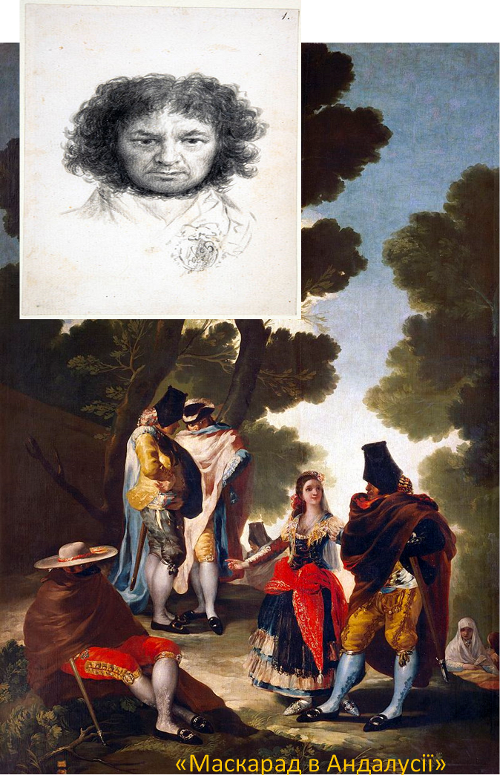
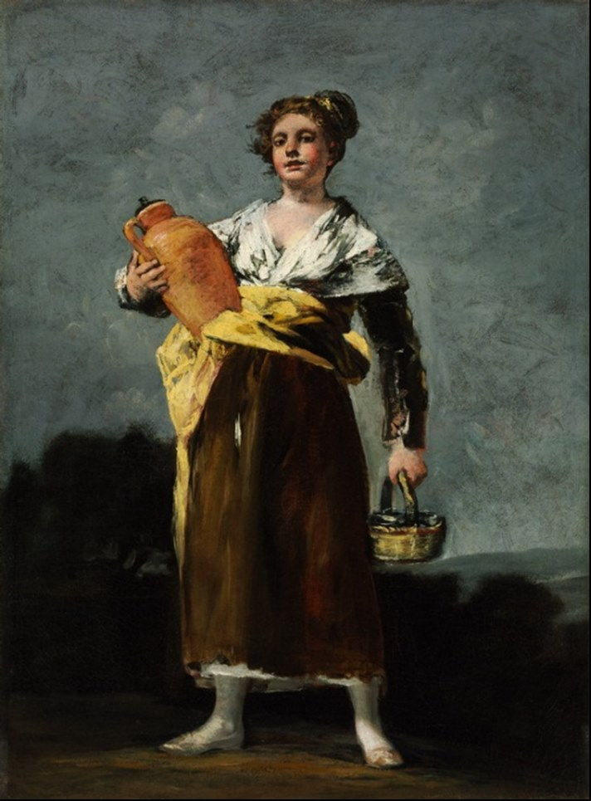
Головною темою робіт реалістичного періоду митця стає пересічна людина, зайнята власними повсякденними справами

Slide 7
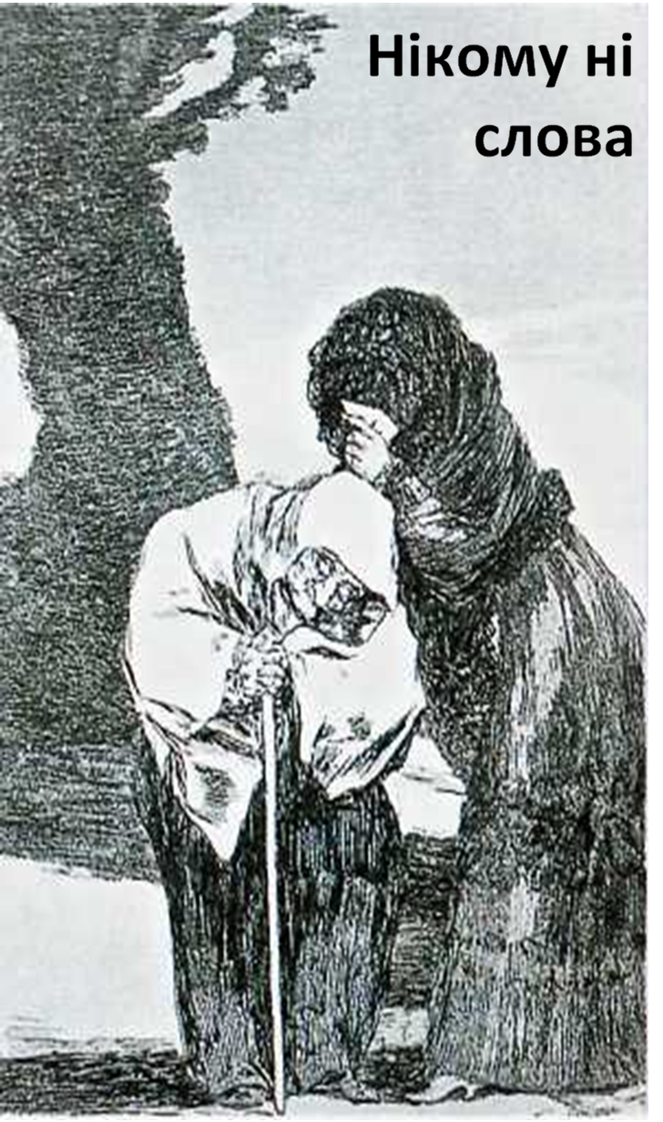
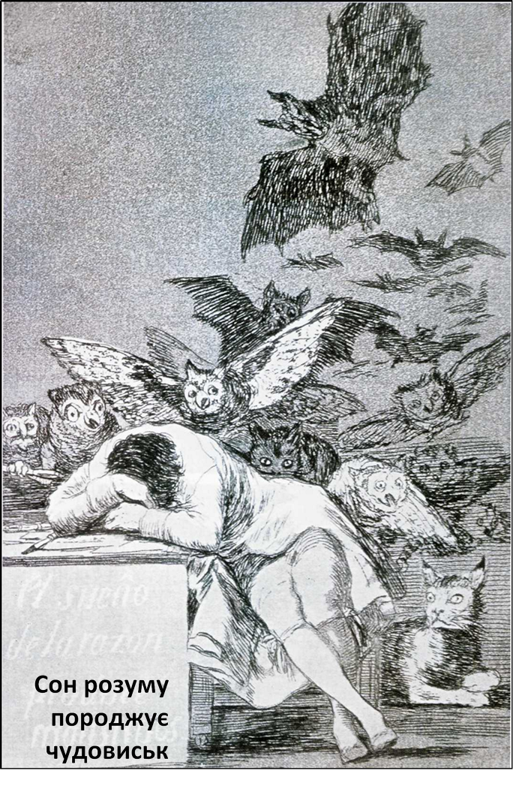
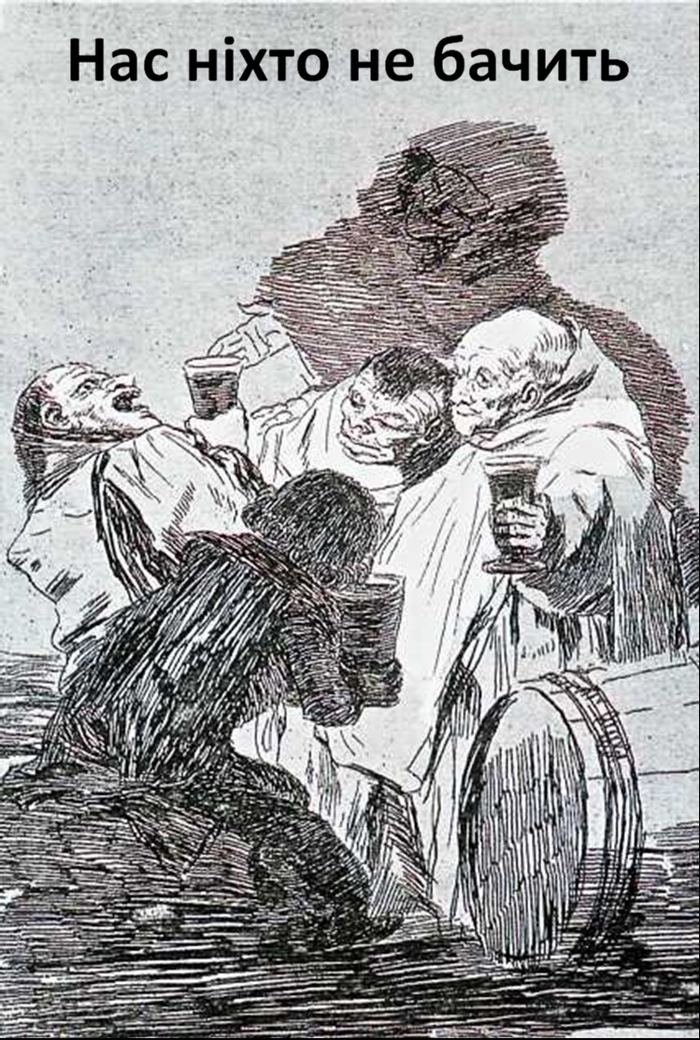
«Капрічос»
У серії гостро сатиричних гравюр «Капрічос» митець відкрив нове бачення світу з його пороками й страхіттями.
Отже, митця вважають предтечею реалістичного мистецтва.

Slide 8
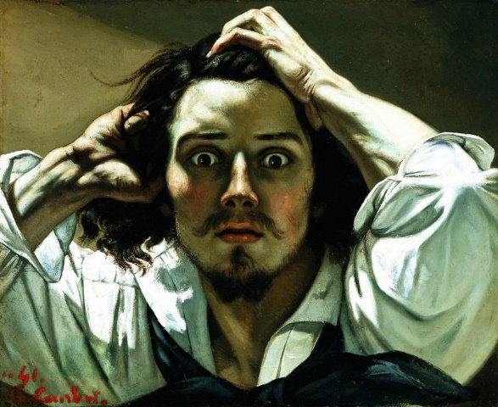
Перший теоретик реалізму – художник Густав Курбе
Перший з художників, який звернувся до зображення життя знедолених людей, важкої праці селян. Г. Курбе вважають засновником критичного реалізму в західноєвропейському мистецтві
«Я... цілковитий реаліст, тобто щирий прихильник дійсної правди", — писав він

Slide 9
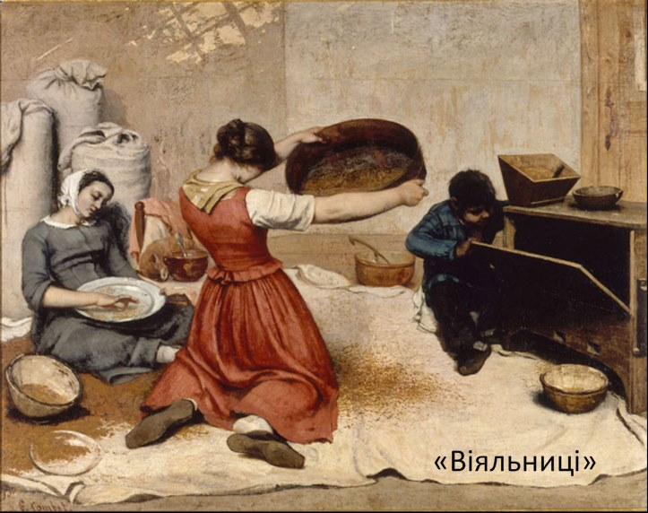
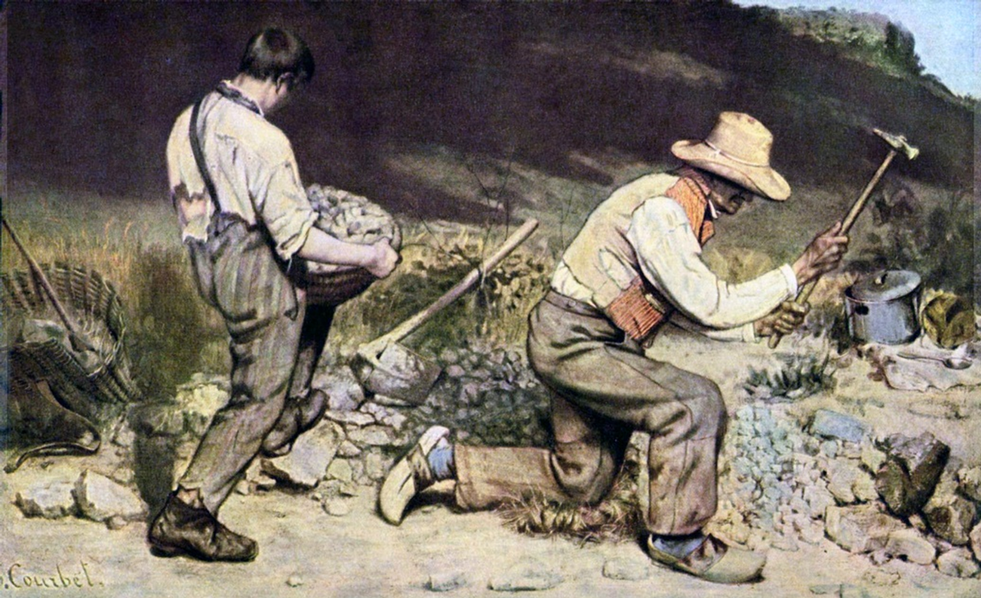
Розбивачі шосейного каміння

Slide 10
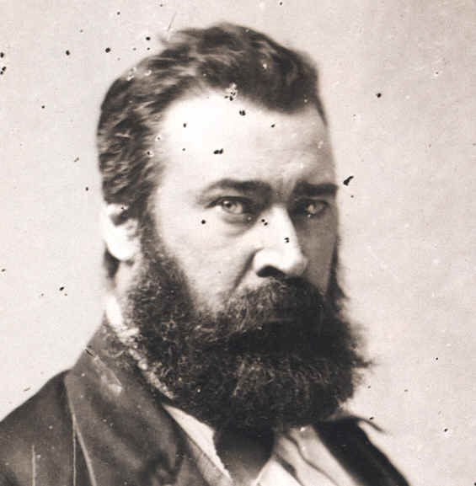
Франсуа Мілле
Видатний художник Франції 19 ст., один з засновників Барбізонської школи. Малював жанрові композиції, пейзажі. Картина Міллє «Сіяч» надихнула Ван Гога на створення своїх композицій на подібну тему. А його «Анжелюс» була улюбленою картиною С. Далі

Slide 11
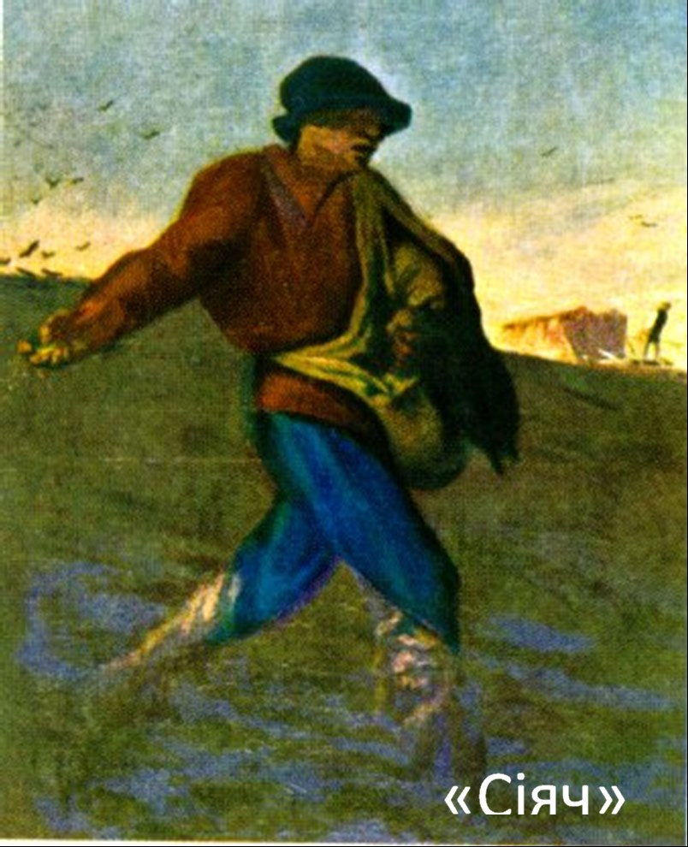

Slide 12
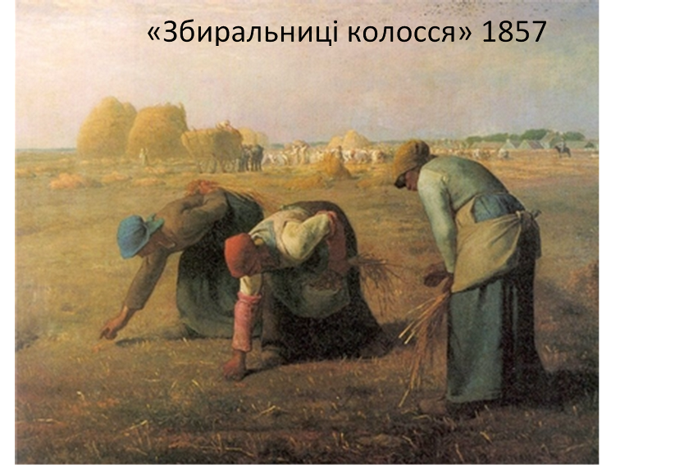

Slide 13
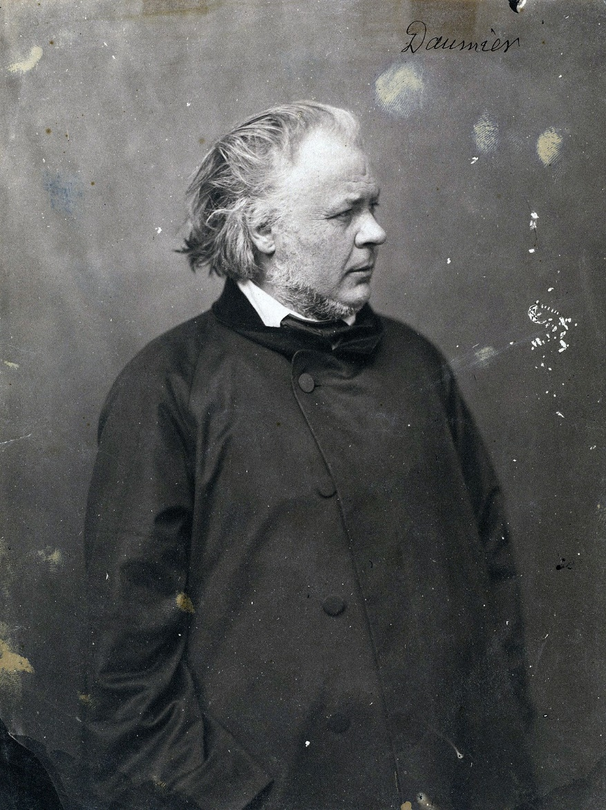
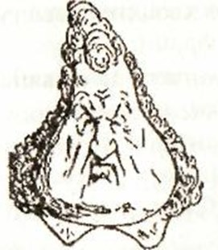
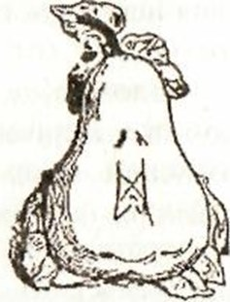
Оноре Дом’є
Відомий майстер карикатури. Дом'є завоював громадське визнання нещадною сатирою на короля Луї Філіпа і правлячу буржуазну верхівку Франції. Його карикатури друкувалися в періодичних виданнях і розповсюджувалися окремими відтисками.
Груші. Карикатура на короля Луї Філіпа (фрагмент)

Slide 14
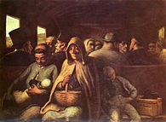
Вагон третього класу

Slide 15
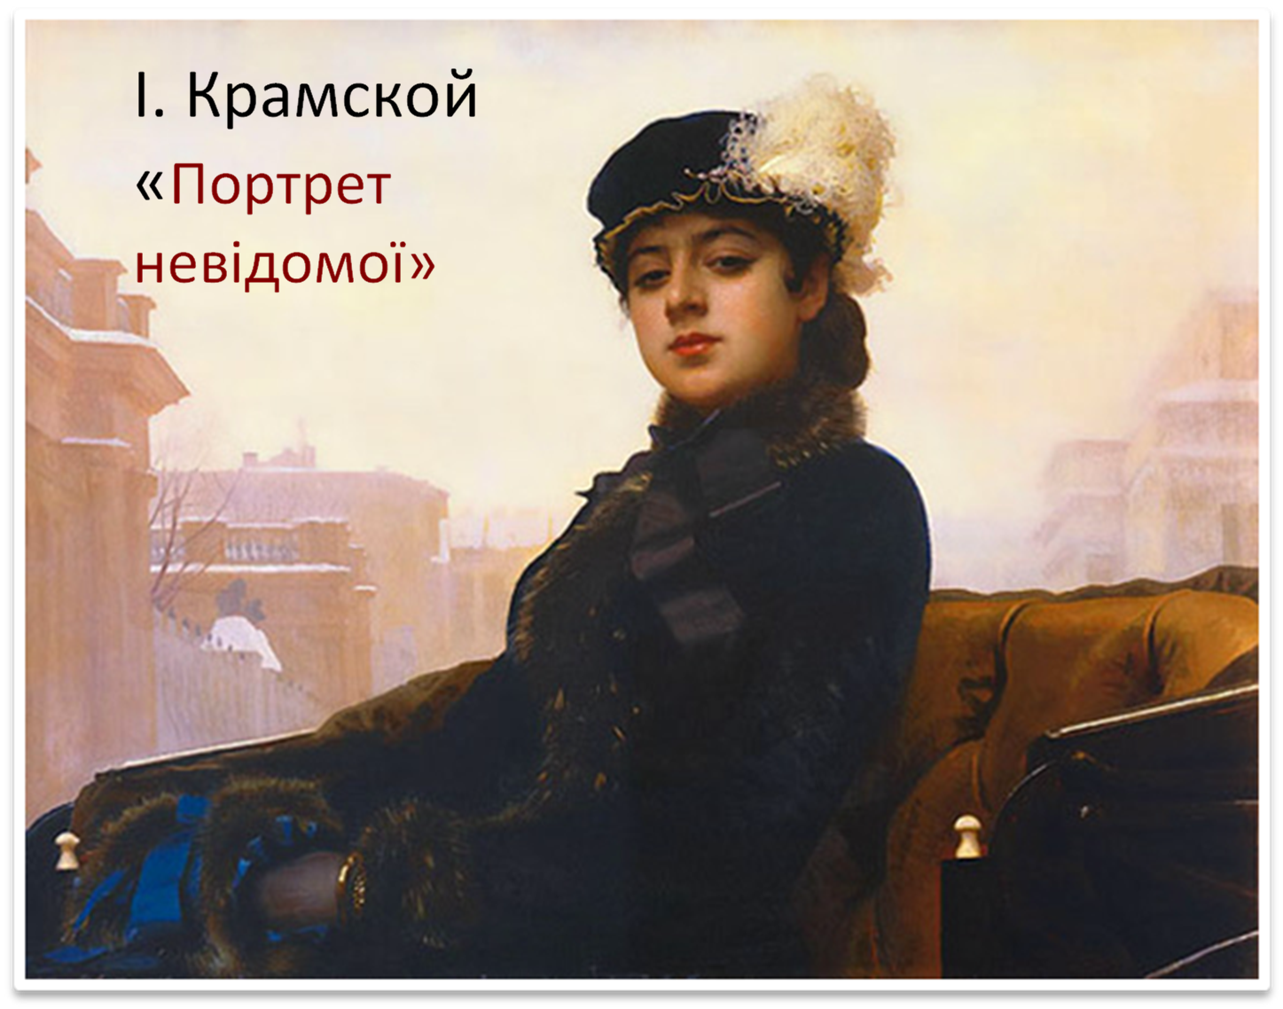
У другій половині XIX ст. центр реалістичного напряму в образотворчому мистецтві перемістився із Франції до Росії. Величезний внесок у нього зробили «передвижники» — учасники демократичного об'єднання «Товариства пересувних художніх виставок», створеного в 1870 р., яке згуртувало навколо себе передових російських і українських митців.

Slide 16
Отже, реалізм спрямований на повне відображення реального життя. Проте достовірність у відтворенні дійсності властива багатьом стилям.
Художники ввели у мистецтво нові образи – проста пересічна людина. Вони оцінювали явища не приховуючи власний активний авторський погляд на «правду життя». Тому реалізм ХІХ ст. прийнято називати критичним.

Slide 17
Завдання: Намалювати сатиричну картину (карикатуру або шарж) на сучасну тему, підручник с.175.
Придумай і намалюй сатиричну картину, карикатуру чи шарж на тему з життя сучасного підлітка (кольорові олівці, фломастер). https://www.youtube.com/watch?v=tNYa34bDw54&t=100s
ВІДЕО ЮРІЯ ЖУРАВЛЯ https://www.youtube.com/watch?v=7-7ofv_JMA4 https://www.youtube.com/watch?v=s4uArmkiRKs

